Slide 1



Slide 2

Fazendo tudo para jesus
12

Slide 3
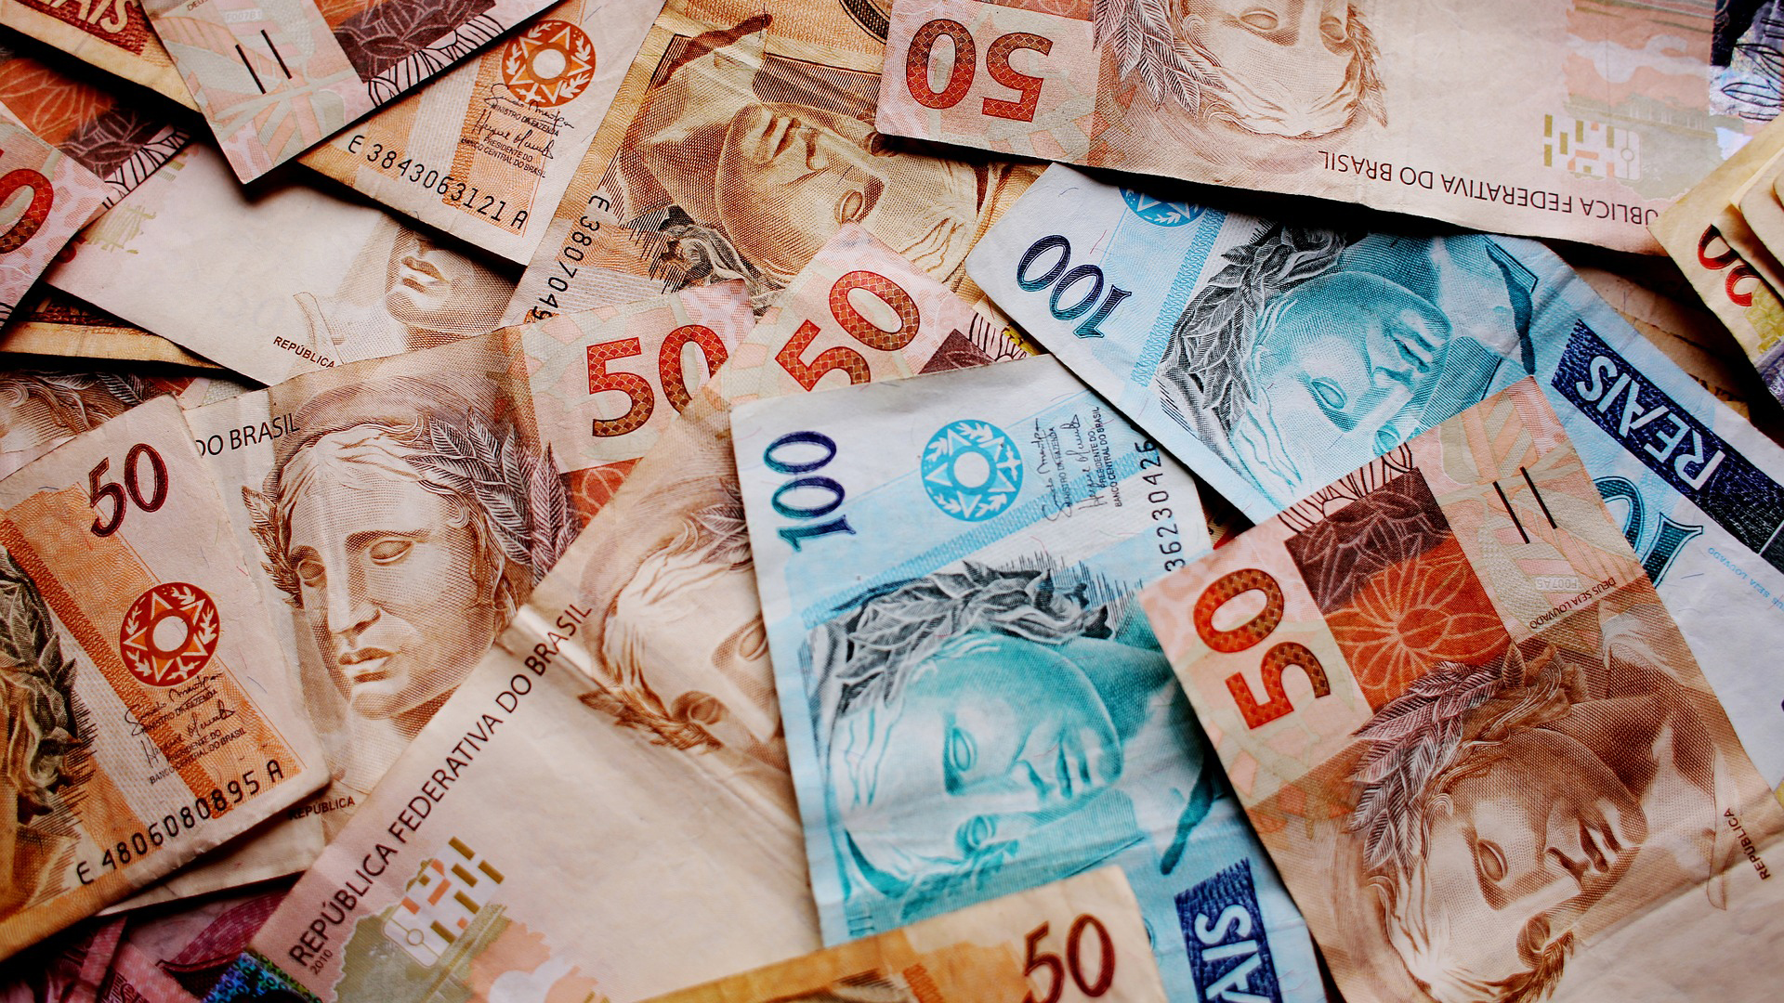
Se você recebesse dez milhões de reais como um prêmio, em um sorteioque não esperava, o que você faria com este dinheiro? Como você o usaria?

Slide 4
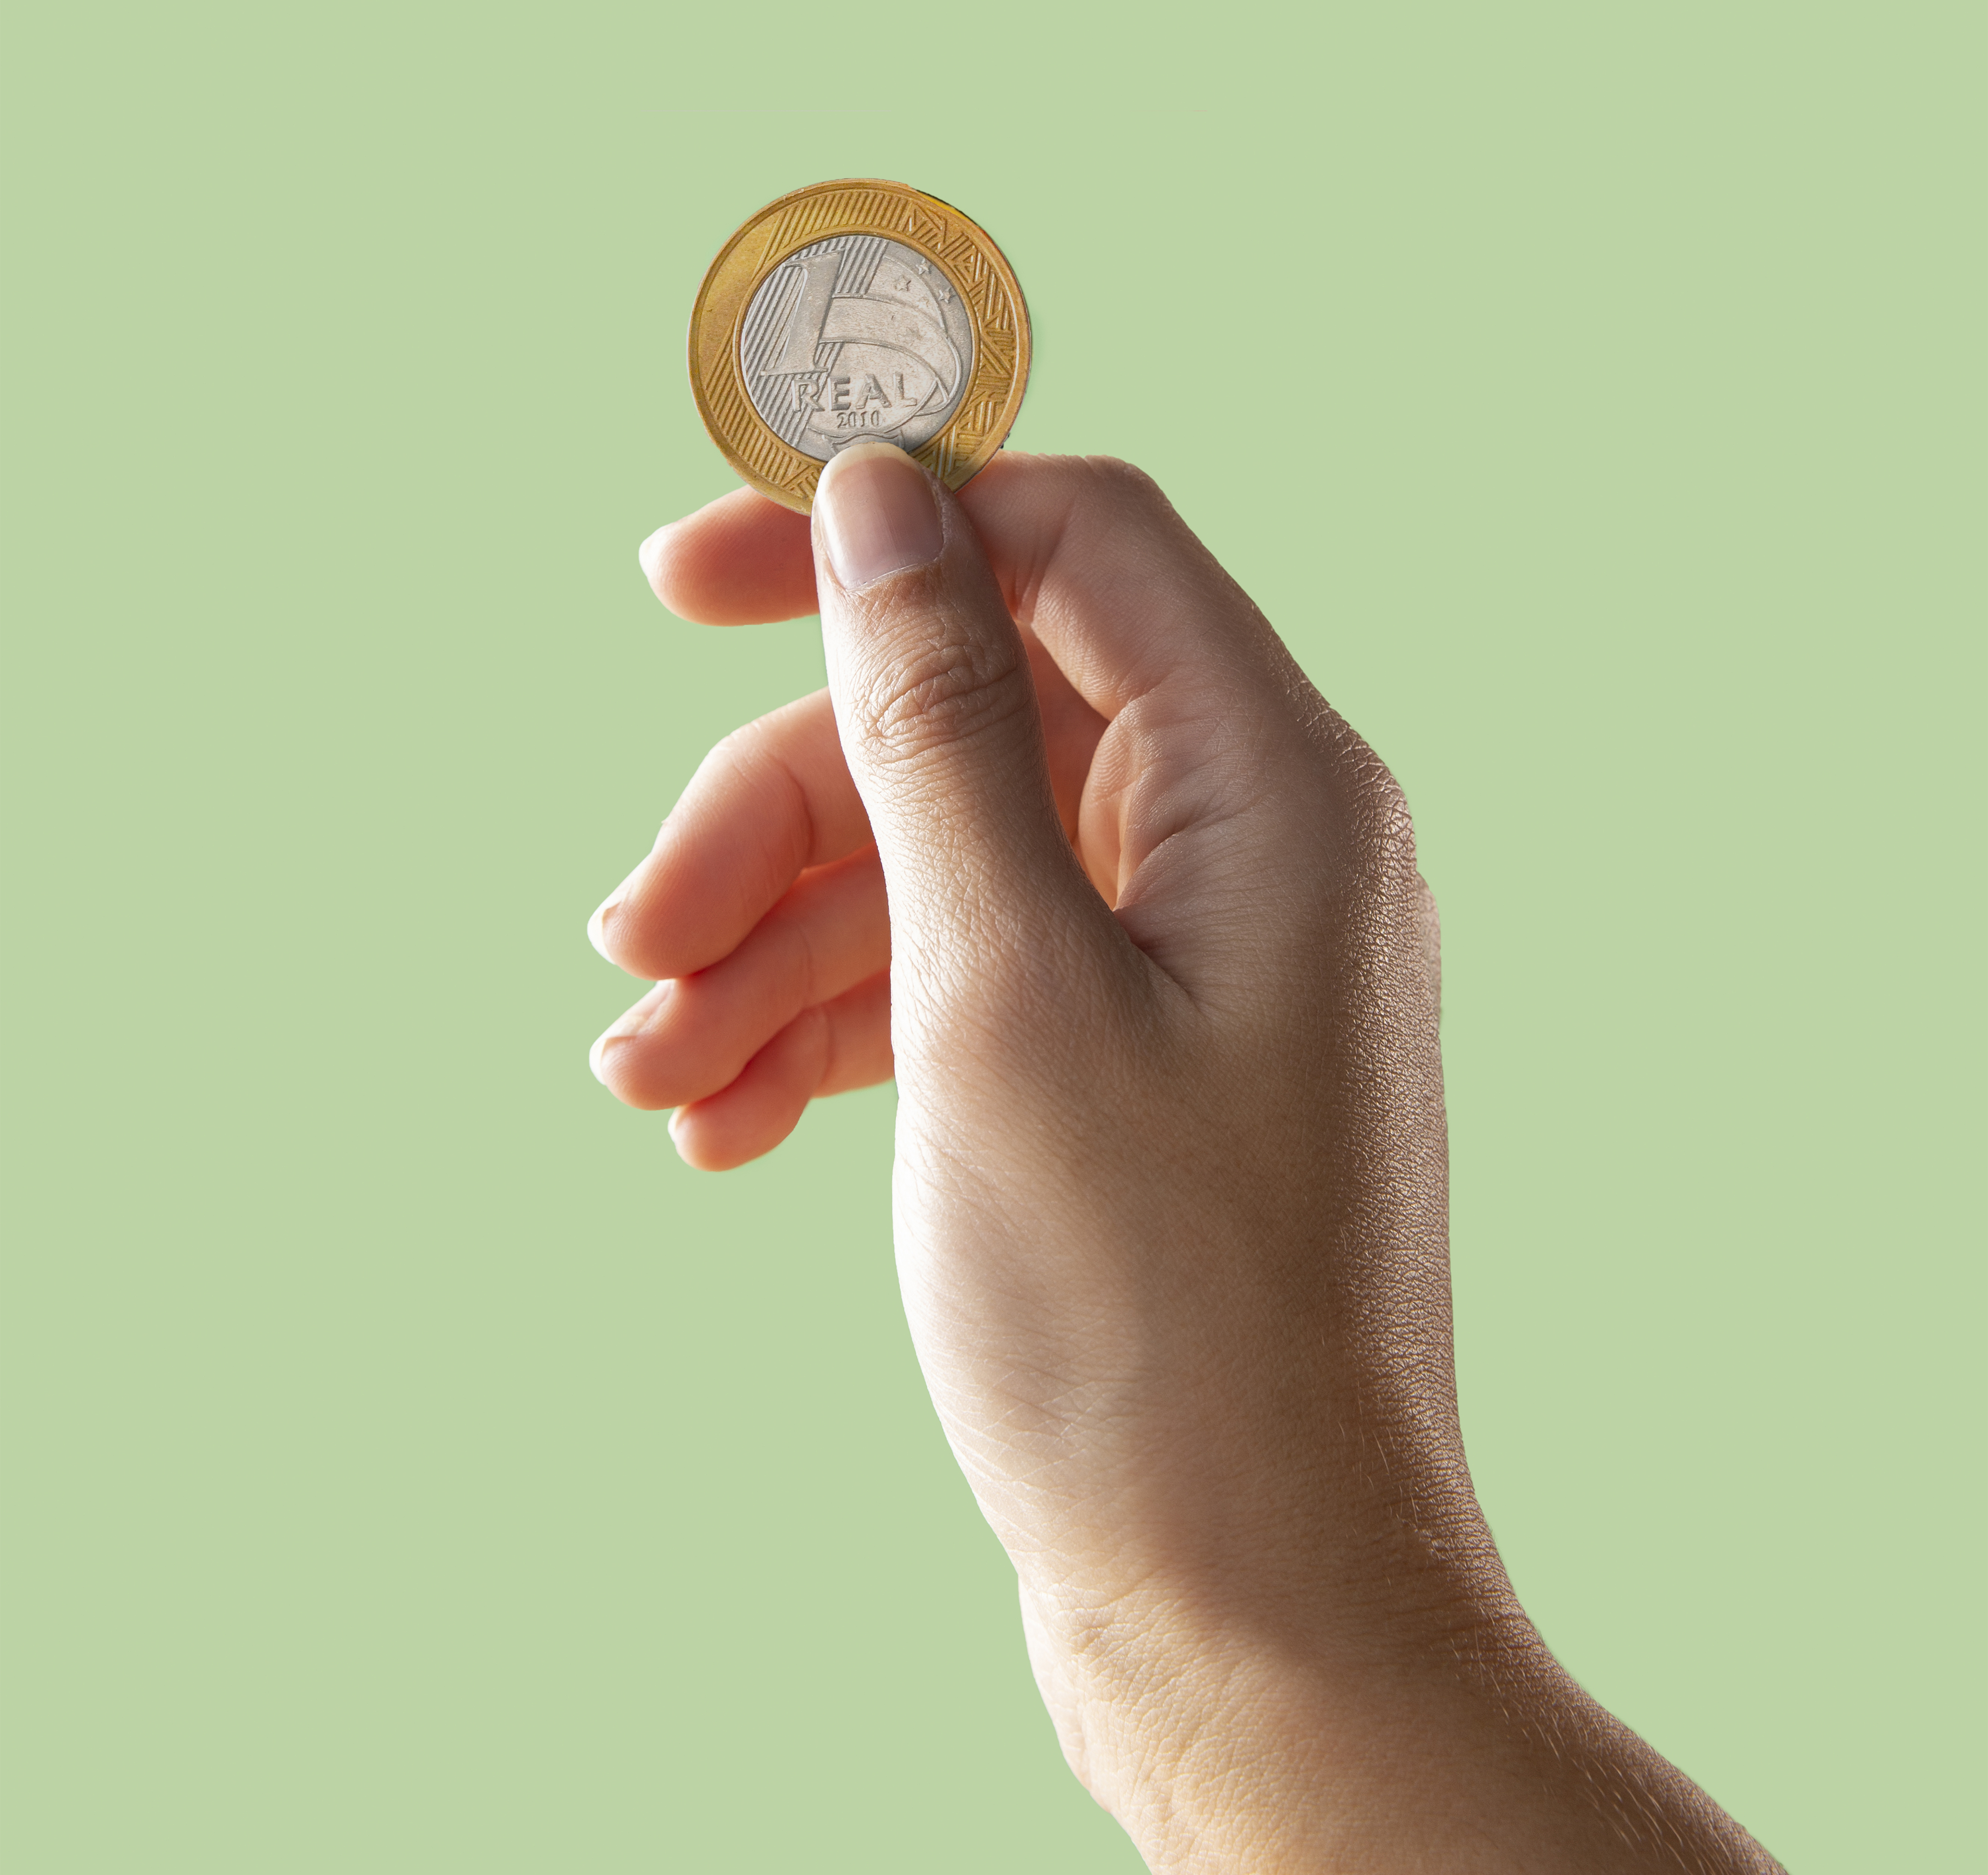
Um menino muito feliz e obediente recebeu de sua mãe duas moedas de um real como presente. Ele tinha ido bem nas provas da escola e sua mãe resolveu presenteá-lo. Quando ela entregou as moedas, deu a seguinte instrução: - Uma moeda pertence a Jesus, você deve levá-la à igreja no próximo sábado, a outra moeda é sua você pode comprar o que desejar.

Slide 5

Ele ficou tão feliz que nem conseguiu guardar as moedas, ficou segurando e mostrava a todas as pessoas com quem encontrava.
Enquanto brincava na rua com seus amigos, continuava segurando as moedas. De repente ele tropeçou e abriu a mãozinha para se apoiar no chão, enquanto isso as moedas rolaram. Uma caiu na beira do asfalto e ali ficou, a outra seguiu rua a baixo vagarosamente até que chegar ao bueiro e se foi. O menino vendo que perdeu uma moeda, pegou a que sobrou e com lágrimas nos olhos exclamou: - Que pena! Perdi a moedinha de Jesus!

Slide 6
1. Quem é o dono de tudo? Salmo 24:1
Deus é o criador e dono de todas as coisas.

Slide 7
2. Quem nos dá forças para adquirir nossos bens? Deuteronômio 8:17 e 18
Tudo que possuímos é uma dádiva dada por Deus.

Slide 8
3. Quanto do que temos pertence a Deus? Levítico 27:30 e 32
De tudo que Deus nos dá, 10 por cento pertence a Ele e devemos devolver.

Slide 9
4. Em que deve ser empregado o dízimo? I Coríntios 9:13 e 14
Os dízimos devem ser empregados exclusivamente na salvação do perdido.

Slide 10
5. Como devemos ofertar? II Coríntios 9:7
Devemos ofertar de coração e de acordo com nossa gratidão.

Slide 11
6. Onde devemos entregar nossos dízimos e ofertas? Malaquias 3:8-10
A casa do Senhor (igreja) é o lugar que devemos levar nossas ofertas.

Slide 12
7. O que deve motivar nossa fidelidade? I João 4:19
Nossa motivação principal vem do fato de Deus ter nos amado primeiro.

Slide 13

Todos gostariam de ter recursos ilimitados, uma conta bancária cheia,
bons salários, uma herança gorda, seja como for todo ser humano
sonha em ter estabilidade e segurança financeira. Infelizmente isto é
uma utopia. Conheço milionários que perderam tudo, pessoas
prósperas que faliram e o pior, pessoas que tinham tudo e de repente
faleceram, não usufruindo de nada que possuíam. O resumo de tudo é:
viva a vida com o que tem e seja fiel a Deus, porque no céu, para onde
iremos, a traça nada pode corroer, porém a única segurança que temos
é a vida eterna no Senhor.

Slide 14
Acredita que Deus é o Criador e Mantenedor de todas as coisas?

